Slide 1
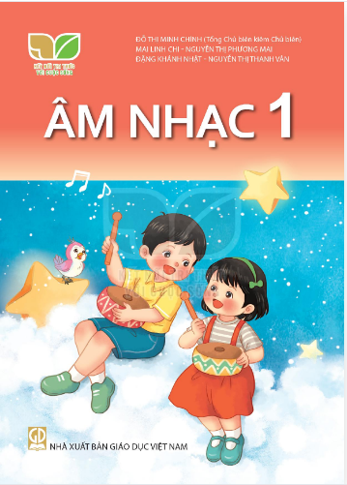
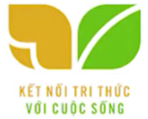

CHỦ ĐỀ 4

Slide 2


ÂM NHẠC
KHỞI ĐỘNG

Slide 3




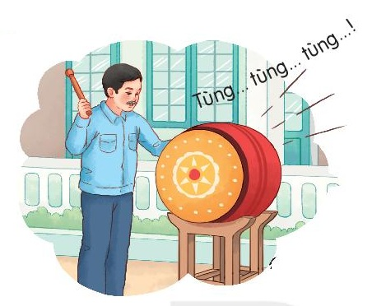



Đây là âm thanh gì?
Tiếng trống trường

Slide 4

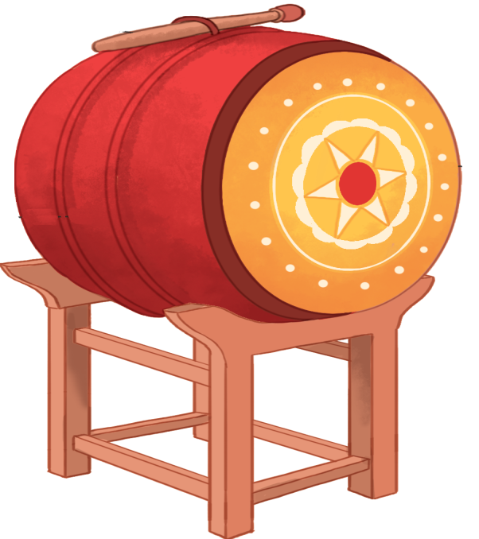
Tiết 14: Thường thức âm nhạc:
TRỐNG CÁI

Slide 5

TRỐNG CÁI
CẤU TẠO
Dùi trống
Mặt trống
Thân trống

Slide 6
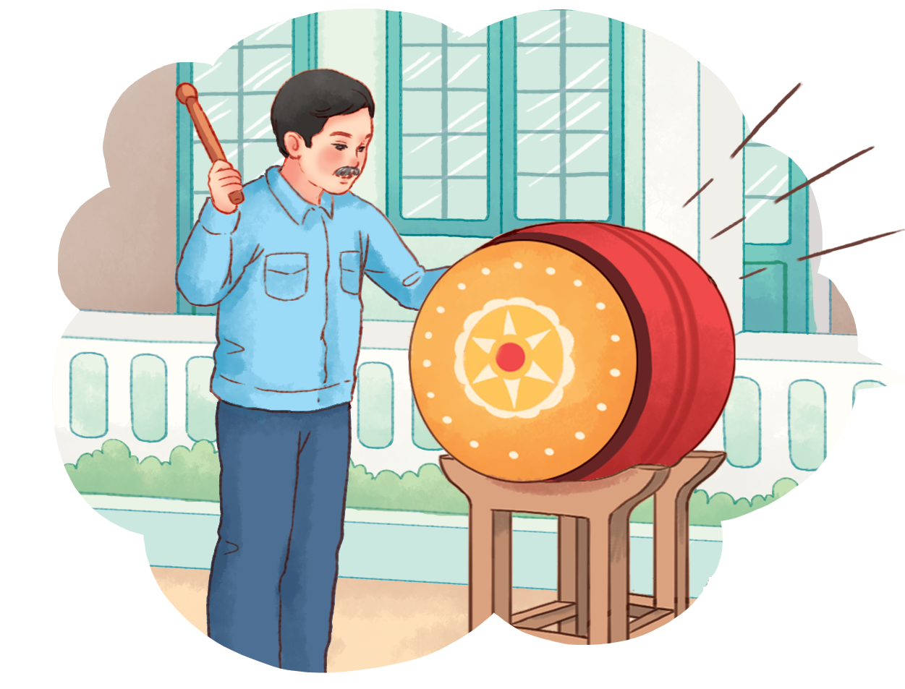

Slide 7
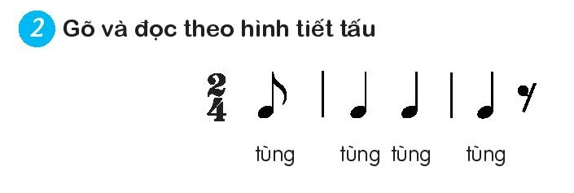
Thường thức âm nhạc:
TRỐNG CÁI
Gõ và đọc theo hình tiết tấu.

Slide 8


Slide 9
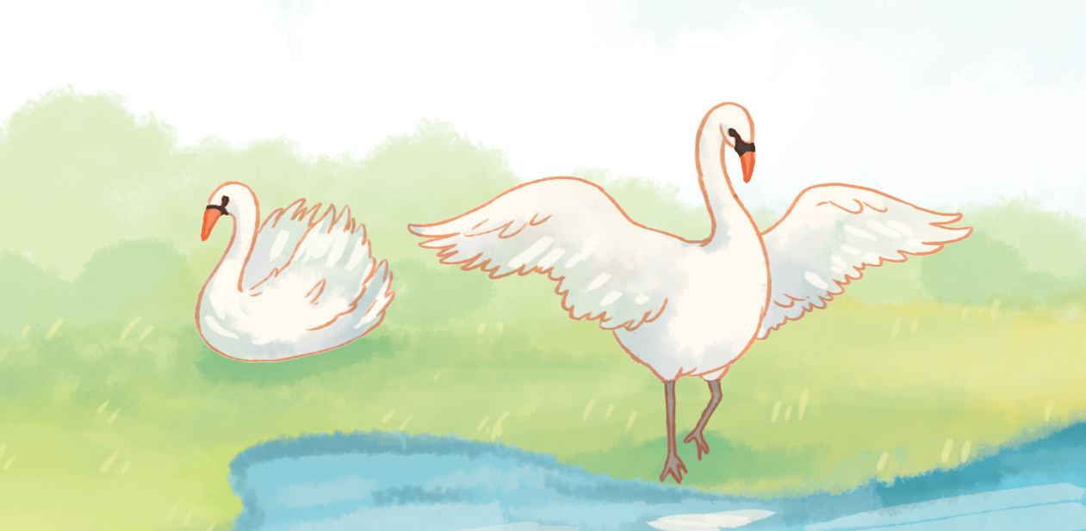
Nghe nhạc:
VŨ KHÚC THIÊN NGA

Slide 10



NGHE NHẠC
KẾT HỢP GÕ ĐỆM

Slide 11

Nghe nhạc
VŨ KHÚC THIÊN NGA

Slide 12
NGHE NHẠC
KẾT HỢP VẬN ĐỘNG

Slide 13
Nghe nhạc
VŨ KHÚC THIÊN NGA

